Slide 1

Programme de l’atelier d'idéation
Inspiration : recherche d’exemples inspirants et contre-exemples
Divergence : production du plus grand nombre d’idées possible
Convergence : choix d’une idée gagnante (vote dans le groupe)
IDÉATION

Slide 2
Réflexion personnelle - 14h20 à 14h30
Chaque membre dispose de 10 minutes pour noter de son côté un maximum d’idées pour répondre au défi posé par l’association.
Une fois les 10 minutes écoulées, rendez-vous sur la page suivante pour la mise en commun.
IDÉATION

Slide 3
IDÉATION – Mise en commun
14h30 à 14h50
idées
idées
idées
Dématérialiser les ateliers. Chaque participant récupère le maximum de composants de son côté avant l’atelier $$
Malette à tout faire pour l’animateur de l’atelier. La mallette contient les outils et certains composants Cela permet aux participants de l’atelier de réaliser les criquets pendant l’atelier. $$
Repenser la conception du moteur, moteur le plus simple du monde! $$
XXX
XXX
Repenser les ambitions, atelier de sensibilisation ludique mettant en avant et expliquant les phénomènes physiques (magnétisme, électricité, moteur tournant).$$
Cibler les institutions dans pour lesquelles seront présentés ateliers (collèges, écoles primaires, centres de loisirs, clubs thématiques)$$
Créer des partenariats avec des acteurs privés recevant du public qui distribueront les kits auprès des particuliers pour valoriser des comportements citoyens par exemple ramener les piles au supermarché, les ampoules, … $$
XXX
XXX
Créer des partenariats avec des acteurs privés recevant du public qui distribueront les kits auprès des particuliers pour valoriser des comportements citoyens par exemple ramener les piles au supermarché, les ampoules, … $$
Ambitions, incarner la contre culture : réaliser les criquet à partir de boite de Big Mac, les ailes avec les sets de tables , …
Repenser la conception du support du criquet: contient la pile et devient un élément constitutif du circuit électrique qui alimente le moteur du criquet (le coup de cœur de l’équipe)
XXX
XXX

Slide 4
Choisir l’idée gagnante - 14h50 à 14h55
Chaque membre de l’équipe dispose de 3 votes qui peut attribuer comme il le souhaite (mettre 3 votes sur 1 idée ou 1 vote sur 3 idées)
L’idée qui remporte le plus grand nombre de votes sera prototypée
Revenez à la page précédente et votez en ajoutant 3 $ devant la ou les idées choisies.
IDÉATION

Slide 5
IDÉATION – Notre solution
14h55 à 15h00
Avec ces atelier d’écoconception, notre idée est d’offrir aux participants, la possibilité de fabriquer un criquet mais aussi d’être sensibilité à la démarche de fabriquer soit même des jouets.
Notre Solution est d’animer des ateliers dématérialisés dans les écoles, collèges, … Chaque participant récupère le maximum de composants de son côté avant l’atelier. Les composants seront simple à trouver la conception du criquet aura été repensée (moteur, …). Afin de prolonger l’expérience du fabriquer soit même ses jouets, nous proposerons à l’issu des ateliers de télécharger une application de conception des jouets à partir de matériel dispo.

Slide 6


bin

Slide 7


Exposé de la situation
EBIOM sont des ateliers d’écoconception animés dans des institutions pour réaliser des jouets composés d’éléments réutilisés
Problématique
Difficulté à trouver les éléments
Volonté de faire passer un message
Impliquer l’utilisateur
Cibler les institutions
PROTOTYPAGE
PROTOTYPAGE

Slide 8
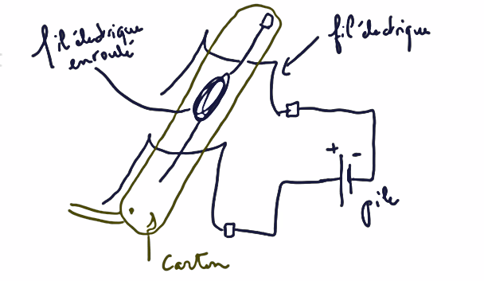
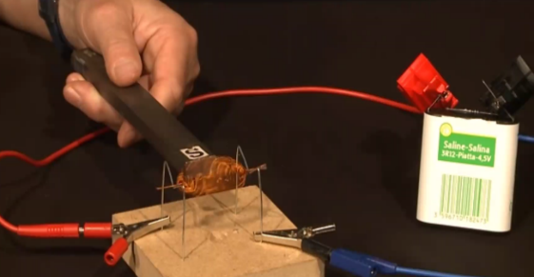
Le prototype
Plus simple à fabriquer
Partenariat avec les acteurs de l’emploi et avec des acteurs privés (carrefour, …)
Interactivité avec les participants pendant les ateliers
Distribuer une application Marmibin
PROTOTYPAGE
PROTOTYPAGE
bin

